Slide 1
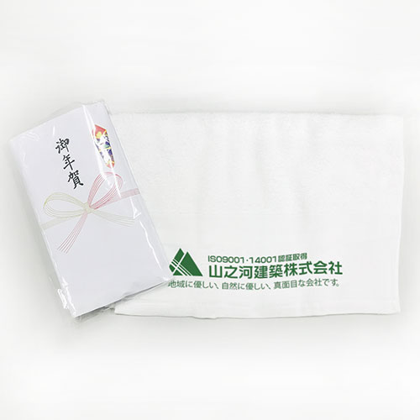
【提案書】
オリジナル名入れタオル（国産）
特徴
安心安全な国産の名入れタオルです。昔ながらの年末年始のご挨拶用や、イベントやキャンペーンで配布するノベルティ用などにおすすめ。日用品だからこそ訴求効果も◎！
商品写
納期
納期スペース
仕様
素材：綿100％
サイズ： 約W840～860×H340㎜
包装：個別袋入れ 熨斗付き 熨斗(のし)+名刺ポケット付き
備考：印刷：顔料プリント（１色）
お見積
お見積りスペース

